Slide 1
FUNCIÓN RELACIÓN EN LOS SERES VIVOS Estudio Natural
Joana Esmeralda Rincón Guerrero
15- Dic- 2021

Slide 2
Fases.
¿Qué es?
Las fases de la función de relación son: la fase de estímulo u obtención de la información, la fase de procesamiento de dicha información y, por último, la fase de respuesta. Para que se produzcan estas fases, tenemos que conocer qué elementos intervienen en la función de relación, y son los siguientes:
La función de relación es una de las funciones vitales y, gracias a ella, los seres vivos tienen la capacidad de obtener información del medio ambiente y de reaccionar ante los cambios que se producen en él o también, a nivel interno de los propios organismos. En los siguientes apartados conoceremos qué sistemas intervienen para que ocurra esta función vital para las plantas y los animales.
Fase de estímulo: son percibidos por los seres vivos a través de receptores y es la información en forma física, química o biótica que pueden percibir los seres vivos del medio exterior o del interior de los mismo.
Fase de procesamiento del estímulo: la segunda fase es la que se encarga de analizar la información recibida y, según se trate de células, animales o plantas, los sistemas involucrados son diferentes.
Fase de respuesta: una vez se ha producido el análisis, la respuesta es emitida por los órganos efectores, y éstas pueden ser móviles (si provocan el movimiento del organismo) o estáticas o secretoras (si producen la liberación de sustancias).

Slide 3
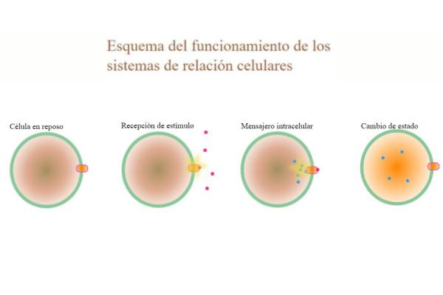
Función de relación celular.
La célula es capaz de tomar información del medio y desencadenar una cascada de procesos gracias a los cuales se acaba emitiendo una respuesta celular. Los tipos de estímulos que una célula es capaz de percibir son muy variados: luminosos, térmicos, mecánicos, químicos, magnéticos, gravitatorios, eléctricos... y dependiendo del origen del estímulo, el procesamiento será más o menos complejo.
Por otro lado, existen también muchas formas en las que la célula puede emitir respuestas y lo hace a través de: secreción de sustancias, activación o desactivación del metabolismo y de la división celular, formación de paredes protectoras (enquistamiento) o emisión de luz (bioluminiscencia) entre otras.

Slide 4
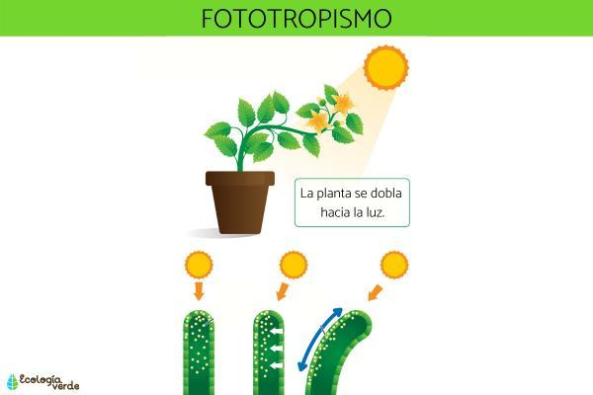
Función de relación en las plantas.
En efecto, las plantas también se relacionan y experimentan cambios originados por estímulos. Esto ocurre porque están dotadas de células encargadas de captar estímulos internos y externos y emitir la correspondiente respuesta. La respuesta de las plantas a estímulos ambientales puede realizarse a través de movimientos de crecimiento u orientación, y estas reacciones se conocen por el nombre de tropismos.
Por otro lado, existen otro tipo de reacciones de las plantas llamadas nastias, producidas en respuesta también a factores externos y se caracterizan por ser respuestas rápidas. Estas respuestas pueden deberse también a estímulos lumínicos (fotonastias), donde los organismos giran o abren las flores en respuesta a la luz, tigmonastias, que ocurren cuando, por ejemplo, la planta reacciona al contacto de un insecto atrapándolo, como ocurre en plantas carnívoras, o nictinastias, cuando los vegetales cambian la posición de las hojas según sea de día o de noche.

Slide 5
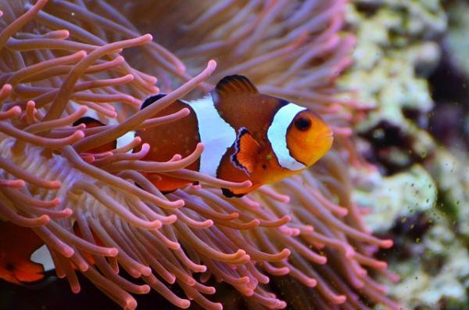
Función de relación en los animales.
En animales, la función de relación involucra al sistema nervioso, perceptor de los estímulos y responsable de la emisión de las respuestas. Los receptores sensoriales son los encargados de recibir esta información del medio externo proporcionada por los estímulos. Existen diferentes tipos de receptores sensoriales ya que pueden ser, según su localización, receptores externos, si captan la información del medio exterior, o receptores internos si lo hacen del medio interno. Según si los animales son invertebrados o vertebrados los receptores sensoriales pueden localizarse en células aisladas u órganos muy desarrollados en la superficie del cuerpo del animal, como es el caso de los primeros, o concentrarse en los órganos de los sentidos como ocurre en el caso de los vertebrados.
Estos procesan la información y la integran gracias a un complejo sistema de coordinación que involucra al sistema nervioso, el cual transmite la información a través de impulsos nerviosos por todo el cuerpo, y al sistema endocrino, que fabrica moléculas químicas que viajan también por el organismo hasta los órganos efectores.

Slide 6
Biología-Geología. Función de relación en las plantas: https://biologia-geologia.com/BG1/1052_relacion_de_las_plantas.html
Biología 3º de secundaria. La relación de los animales. Los receptores: http://biologiaterceroiem.blogspot.com/2013/04/la-relacion-en-los-animales-los.html

Slide 7
NOTA REFLEXIVA
Este tema nos permite recibir información y percibir lo que ocurre a nuestro alrededor y así elaborar respuestas.
En esta función intervienen los sentidos que son los que captan la información de lo ya hablado anteriormente y de igual forma en nuestro sistema nervioso porque es el que decide como reaccionar y el sistema locomotor que es el lleva a cabo la reacción

